Slide 1




La Historia
del Tesoro de la Isla de COCO
JOSE LUIS

Slide 2
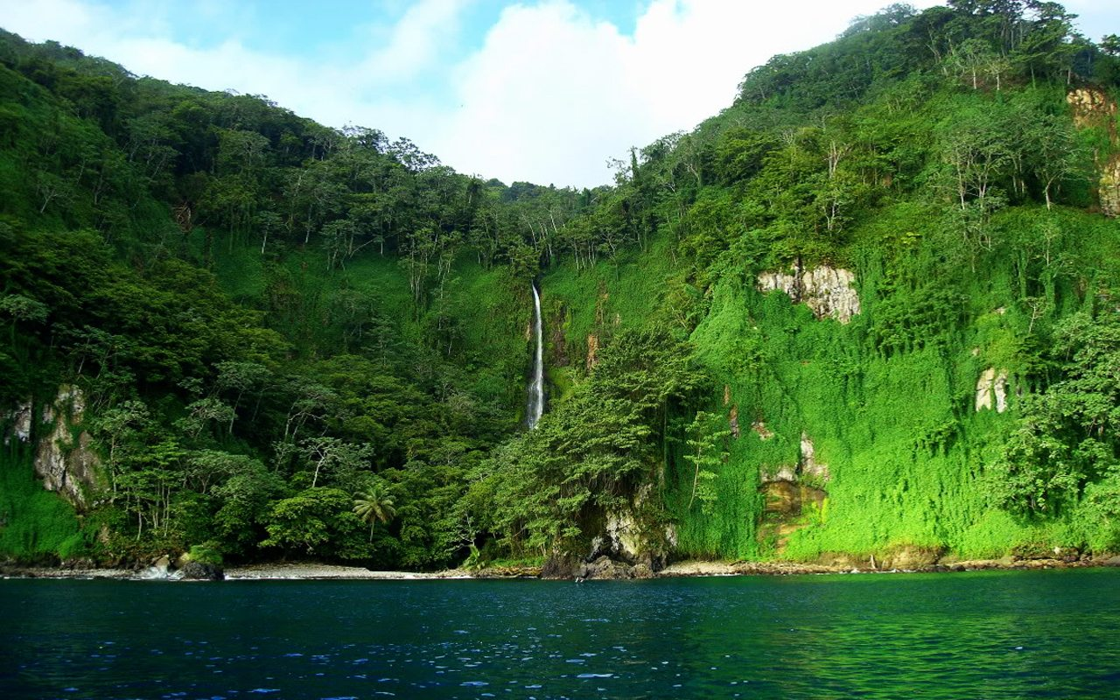

Slide 3


La Isla del Coco
A unos 480 kilómetros de la costa sudoeste de Costa Rica se encuentra una isla conocida por sus leyendas de tesoros escondidos. Hay quienes creen que Robert Louis Stevenson basó su famoso libro La isla del tesoro en las leyendas de tesoros enterrados allí por los piratas.
Desde su descubrimiento en el siglo XVI, cartógrafos y marinos dieron a la isla diferentes nombres. Hoy día se la conoce por el de isla del Coco.

Slide 4
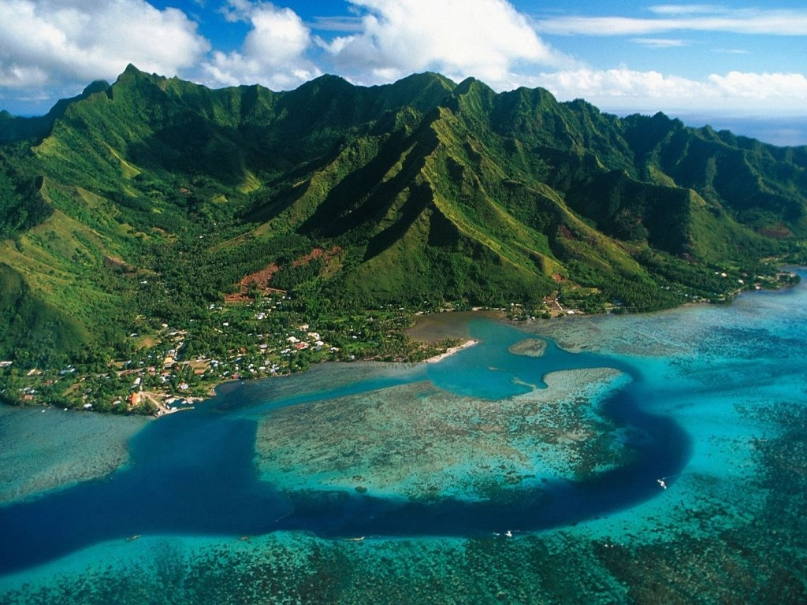

Slide 5
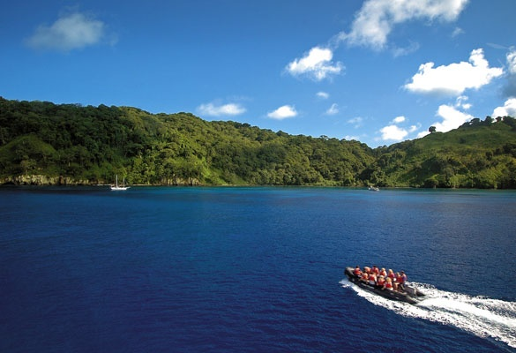

Slide 6
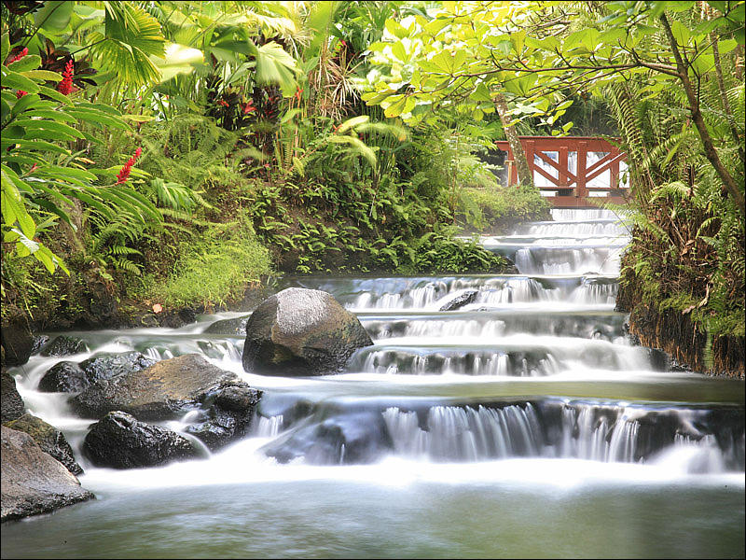

Slide 7
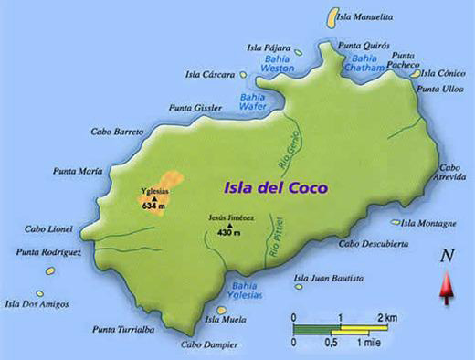

Slide 8
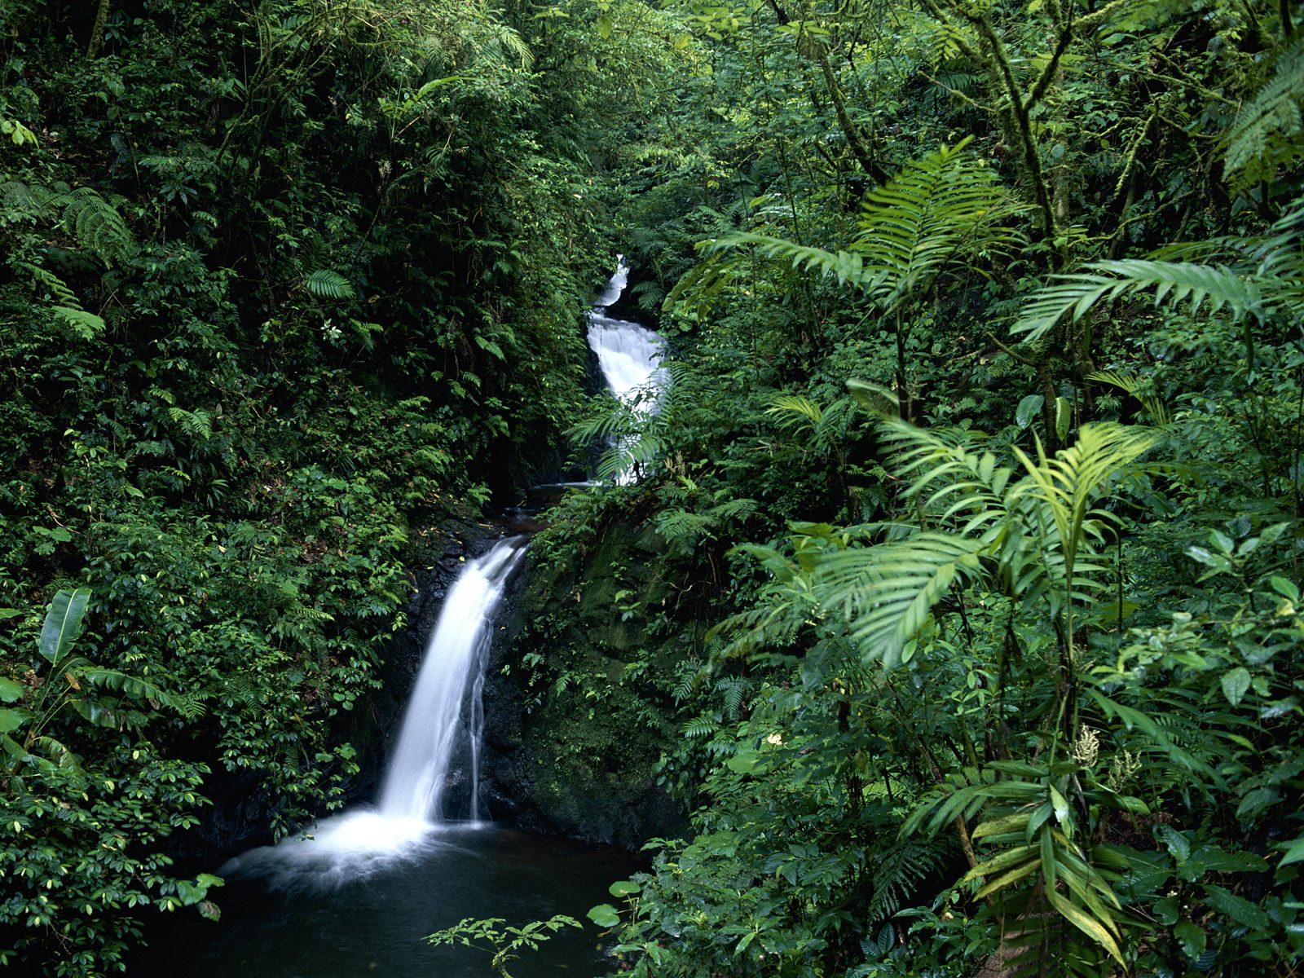

Slide 9
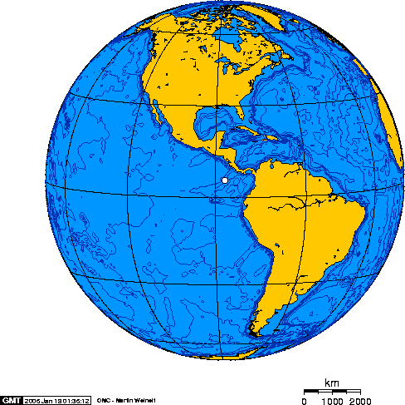

Slide 10

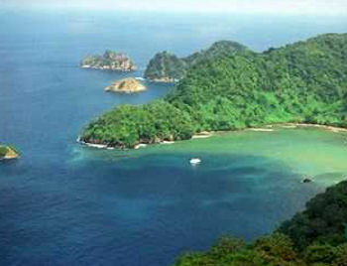

Slide 11

La Historia
del Tesoro
DE LA ISLA DE COCO

Slide 12
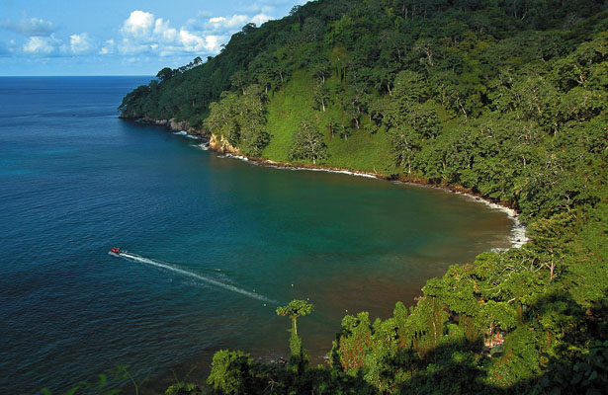

Slide 13

Entre Costa Rica y las islas Galápagos se encuentra la serranía del Coco, una cordillera submarina de la que emerge una sola isla, producto de la actividad volcánica. Ese escarpado punto de tierra es la única isla importante de la franja tropical del océano Pacífico oriental que recibe suficiente agua de lluvia para sustentar una pluviselva tropical. La pluviosidad en esta isla es de nada menos que 7.000 milímetros anuales.
Coleridge, poeta inglés del siglo XVIII, describió la difícil situación del antiguo marinero que tenía “agua, agua por doquier, pero ni una sola gota para beber”. Sin embargo, durante los siglos XVII y XVIII las dulces aguas de la isla del Coco fueron como un oasis oceánico para los marineros que conseguían dar con ella.

Slide 14
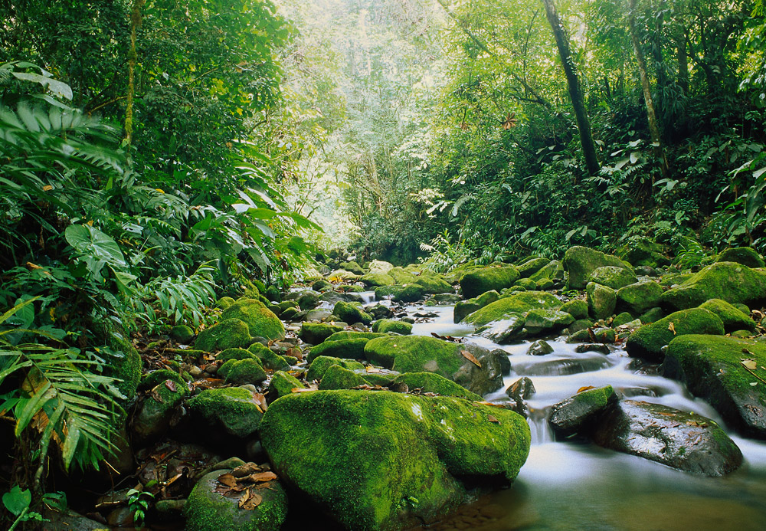

Slide 15


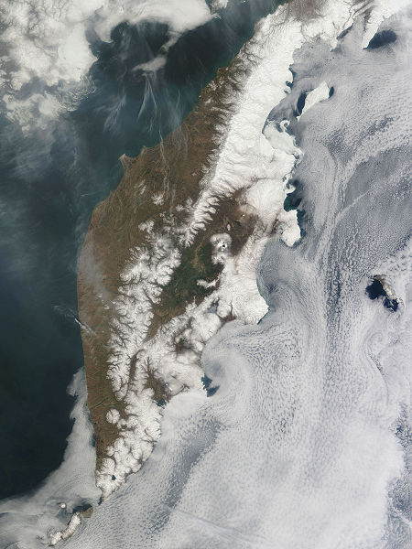

Slide 16
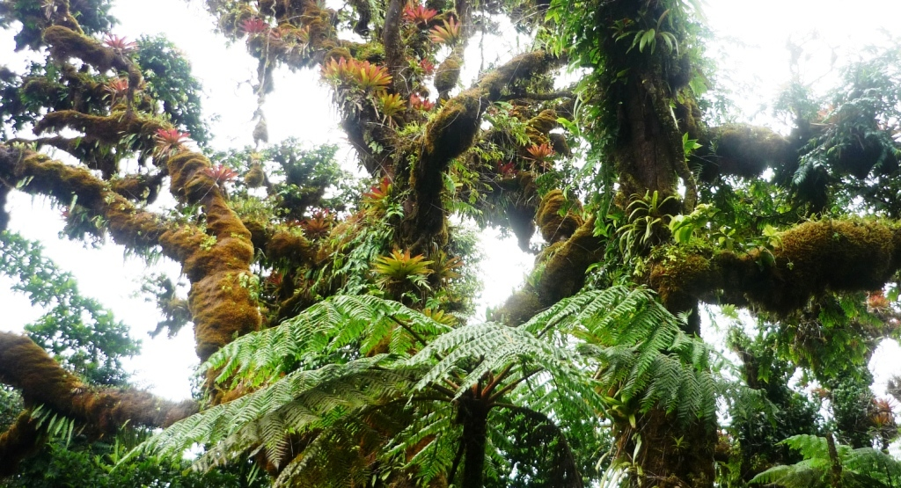

Slide 17

TESOROS ESCONDIDOS
En una era en la que la comunicación y el comercio internacionales dependían de los viajes marítimos, el asalto a mano armada en alta mar, es decir, la piratería, constituía una amenaza para la sociedad. Los piratas también se robaban unos a otros.

Slide 18
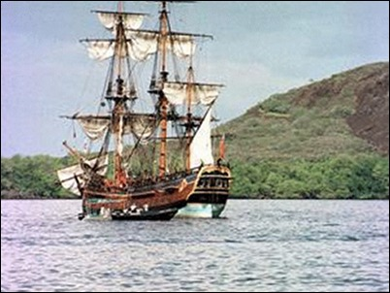

Slide 19
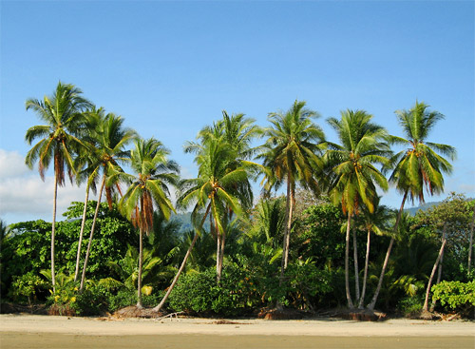

Slide 20
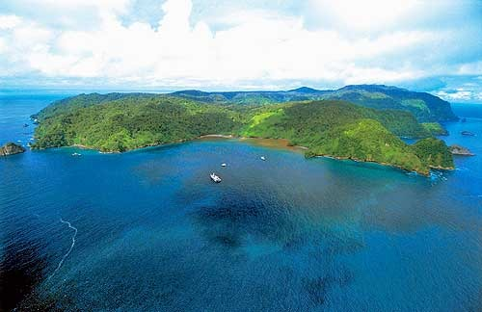

Slide 21
Tras saquear una pequeña
población costera u otro barco, la tripulación se repartía el botín. De modo que cada pirata tenía que buscar la manera de que sus compañeros no le quitaran su parte de las ganancias robadas. El método preferido consistía en esconder el tesoro en un lugar secreto con la esperanza de recogerlo más tarde. La clave para encontrar un tesoro escondido radicaba en el mapa del tesoro, cuyas crípticas indicaciones solo comprendía quien lo había trazado.
Una de las leyendas de la isla del Coco cuenta de una banda de piratas cargada de oro y joyas obtenidos saqueando barcos y ciudades a lo largo de la costa pacífica de Centroamérica. Como en la isla abundaban el agua dulce y la carne (a finales del siglo XVIII llevaron allí cerdos), el capitán del barco decidió utilizar la isla del Coco como
su base de operaciones.

Slide 22
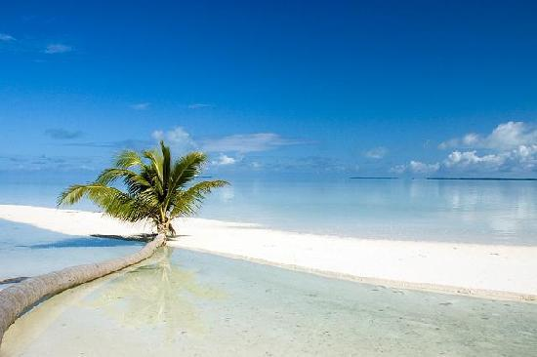

Slide 23
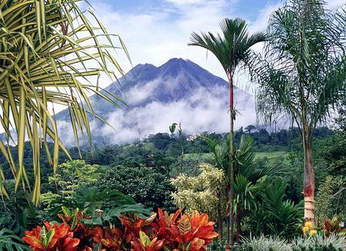

Slide 24
Según cierta versión de la historia, les tomó un día entero dividirse el despojo. El oro lo medían con ollas. Temiendo que sus codiciosos compañeros les quitaran su parte del botín, todos los piratas optaron por enterrarla en algún lugar de la isla. Escalaron con sogas los acantilados que bordean la costa, y cada uno se adentró por su cuenta en la selva tropical. Si bien algunos confiaron en su memoria, otros regresaron con mapas que solo ellos podían descifrar y que les conducirían de nuevo a su tesoro. Pero todo aquel esfuerzo agotador fue en vano. La leyenda sigue contando que después de ocultar las riquezas, los piratas zarparon en su galeón en busca de más botín. Al llegar al siguiente puerto, el capitán, temiendo que estallara un motín, desembarcó a los sospechosos y levó anclas. Pretendía que los identificaran como piratas y los ahorcaran, y casi lo consiguió. Lo que no se imaginaba era que los dos miembros de su tripulación con grado más alto harían un trato con las autoridades para capturarlo. La armada británica envió de inmediato un barco tras el galeón, y logró capturar y dar muerte tanto al capitán como a su tripulación.

Slide 25
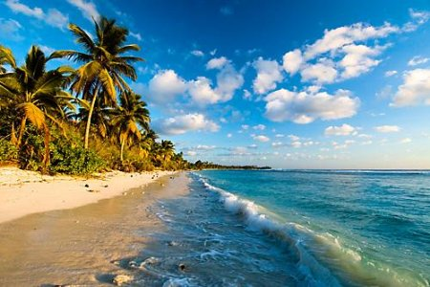

Slide 26
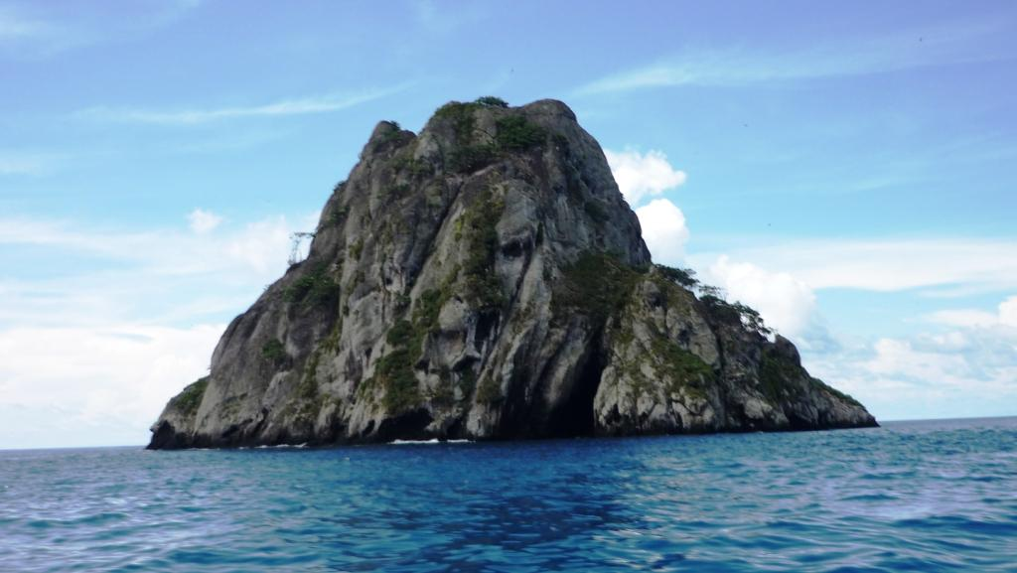
Islote Manuelita en Isla del Coco

Slide 27
Durante el siglo pasado, esta leyenda avivó las esperanzas de los buscadores de tesoros. Pero, como lo ilustra el siguiente relato, estos hombres tenían que pensárselo bien antes de embarcarse en una expedición a la isla del Coco para buscar tesoros escondidos. Un artículo publicado en el periódico The New York Times del 14 de agosto de 1892 describió la odisea del capitán August Gisler para encontrar un tesoro de oro, plata y joyas valorado en 60 millones de dólares. En su búsqueda de las riquezas, Gisler se aisló de la civilización en esa isla selvática desierta y tuvo que aguantar condiciones sumamente duras. Invirtió por lo menos cincuenta mil dólares de su propio bolsillo y más de diecinueve años de su vida en la búsqueda de aquel tesoro. En 1908, Gisler abandonó la isla del Coco, arruinado y desalentado, sin haber hallado el tesoro por el que tanto se sacrificó.
El que Gisler no encontrara ningún tesoro en la isla no ha disuadido a todos. Ha habido más de quinientas expediciones organizadas a la isla. Pero de lo que se sabe, ninguna de ellas ha descubierto las legendarias riquezas.

Slide 28
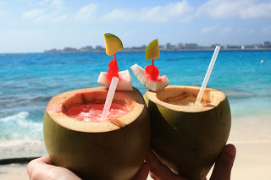

Slide 29
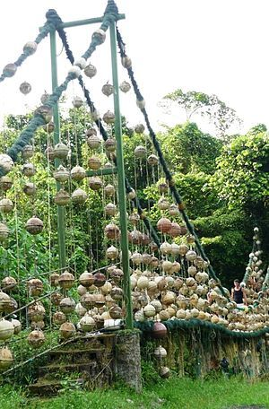

Slide 30
Se dice que allí estaría enterrada una Virgen de oro macizo de tres metros
También están los doce apóstoles de 1.2 metros en oro.
Como hemos dicho, la isla del Coco atraía con facilidad a los Piratas para esconder sus tesoros.
En una entrevista vía internet, el señor A. Borodina, presidente del Grupo de Compañías Alkor, con asiento en Rusia, confirmó la información. Dijo que ellos tenían información de que en la isla del Coco, se encuentra una imagen de la Virgen María de tres metros en oro sólido y doce apóstoles de 1.2 metros cada uno del mismo material.
Según la estimación de la empresa Alkor, el valor en el mercado de estas piezas sería de un billón de dólares estadounidenses.
«Pero hay mucho más. Es muy difícil darle un valor en dólares a cosas cuyo valor histórico y religioso es también muy alto, entonces nosotros estimamos eso entre los dos y cuatro billones de dólares estadounidenses», señaló el señor Borodina.
El Presidente de Alkor explicó que la información obtenida deja claro que existen tres tesoros en el territorio de la isla del Coco, dos se encuentran en tierra y uno en el mar.

Slide 31
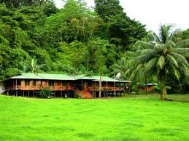

Slide 32
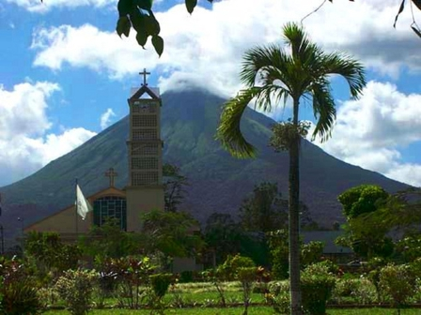

Slide 33
Investigación
Todo inició con una investigación publicada el 5 y 13 de junio de este año, donde se pudo determinar que el Grupo de Compañías Alkor, realizó un estudio vía satélite de la isla del Coco y comprobó la existencia de tres tesoros en ese lugar.
«Las investigaciones realizadas de cosmofotos (fotografías desde el satélite) y mapas de la isla, dieron resultados positivos, nuestros científicos recibieron información verídica que en el territorio del Coco y sus cercanías en tres puntos geográficos tienen oro. Este oro puede estar en grandes concentraciones o también podría ser que tengan otros metales preciosos», señalan las primeras informaciones que dimos a conocer.
Esta primera nota era dirigida a Alan David Shephard, quien por alguna razón se interesó en los tesoros. Al parecer tenía permiso en ese momento del Gobierno de José María Figueres para realizar tal investigación.
En una segunda misiva el Presidente de Alkor, el señor Borodina, señala que se reunió con el embajador de Costa Rica en Rusia H.E. Plutarco Hernández S., pero en una entrevista anterior el Ministro del Ambiente y Energía Carlos Manuel Rodríguez dijo desconocer la nota.
Al embajador de Costa Rica en Rusia se le enviaron varios correos electrónicos para que se refiriera al tema pero hasta la fecha no a respondido ninguno, ha guardado silencio.

Slide 34
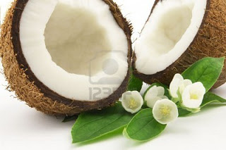

Slide 35
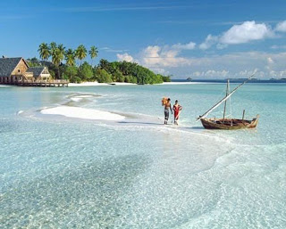

Slide 36
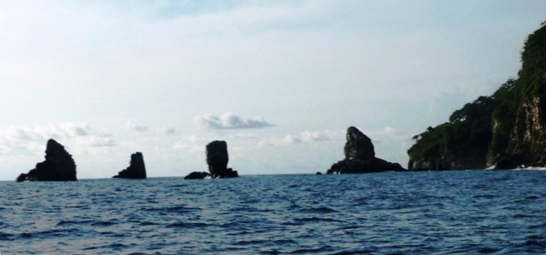
Los Moais Riscos en Isla del Coco

Slide 37
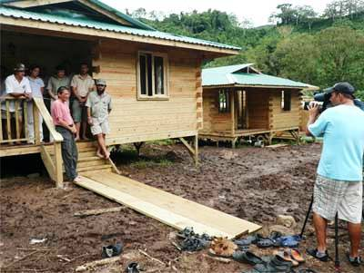

Slide 38
Ex astronauta de la Nasa solicitó estudio
Según la entrevista realizada a A. Borodina, las investigaciones de la isla, iniciaron a solicitud de Alan Shephard, quien es un ex astronauta de Los Estados Unidos.
«En la primavera de 1988, el Sr. A. Shephard nos pidió comprar un satélite pequeño para filmar la isla del Coco utilizando nuestra tecnología ML Geo-Visión y todo hacía indicar que había allí un tesoro de oro. Nosotros compramos la filmadora satélite y localizamos tres posibles sitios, uno en el agua y otros dos en la tierra», indicó Borodina.
Agregó que el señor Shephard les envió un libro que contenía los tesoros que dejaron escondidos los piratas.
«Del libro nosotros encontramos una escultura de tres metros de oro sólido, la cual consistía en una Virgen de Oro y 12 Apóstoles de oro sólido de 1.2 metros cada uno», agregó.

Slide 40
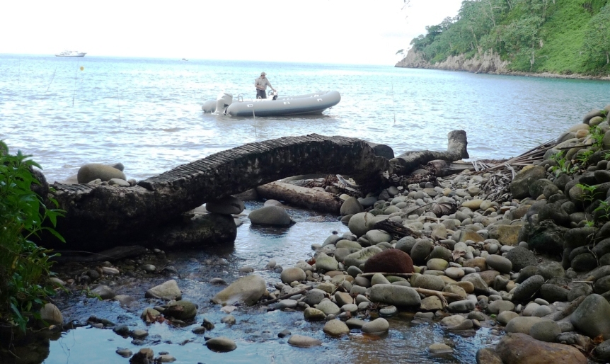

Slide 41
El Vaticano estaría interesado en el tesoro
La información brindada por el señor Borodina explica que en el 2001, un hombre se presentó a la empresa como representante del Vaticano.
«Este caballero solicitó nuestros servicios para la búsqueda de los tesoros en la isla del Coco. Nosotros pedimos entonces apoyo oficial de sus compañeros en el Vaticano. Él nunca regresó».
Ante esta información nace la interrogante sin realmente el Vaticano está interesado en rescatar estos tesoros o si por el contrario era un estafador, quien de alguna forma pretendía apoderarse de los tesoros que sin duda se encuentran en la isla del Coco. Por otra parte, la empresa señala que ellos están listos para encontrar los tesoros de la isla del Coco, con tecnología 100% amiga de la ecología que se alimenta del aire. El Presidente de la Compañía Alkor aseguró que el costó de la búsqueda del material precioso lo discutirían únicamente con personal oficial.

Slide 42
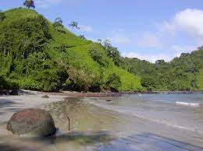

Slide 43
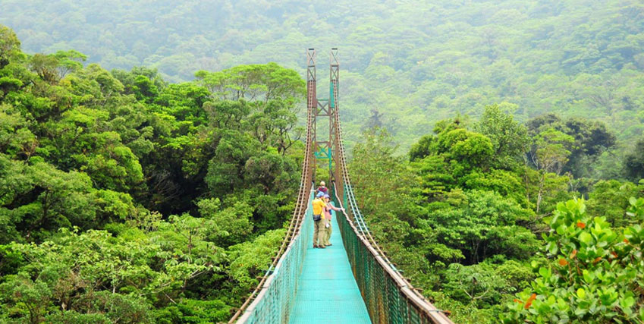

Slide 44
La Búsqueda del tesoro no fue sólo por satélite
El Lic. Raúl Arias Sánchez, quien realizó su tesis sobre el Tesoro de Lima, escondido en la isla del Coco, dijo que había obtenido información sobre el rastreo por satélite hecho por la empresa Alkor.
«En el Ministerio de Ambiente y Energía (MINAE) existe gente que tiene conocimiento del estudio de la empresa Alkor, ellos saben más de lo que dicen. Alan David Shephard es un ex astronauta de la NASA que se interesó en la isla del Coco y por medio de la empresa contrató un equipo de geólogos norteamericanos que levantaron el estudio geológico más completo que se conoce de la isla del Coco», explicó Arias Sánchez. Agregó que la segunda intención era comparar el estudio geológico con el análisis del satélite y por eso pueden afirmar que existen tres depósitos de tesoros. Shephard es socio de la empresa Alkor, ya que este grupo de compañías son un consorcio Ruso-norteamericano.
«Solo con los análisis del satélite no se podía asegurar la existencia del tesoro, era necesario una prospección geológica de la isla en el campo para comparar los datos con el satélite y ya lo hicieron, por eso lo complementan con la tecnología que confirman sin lugar a dudas que existen los mismo tesoros», indicó el experto Arias Sánchez.

Slide 45
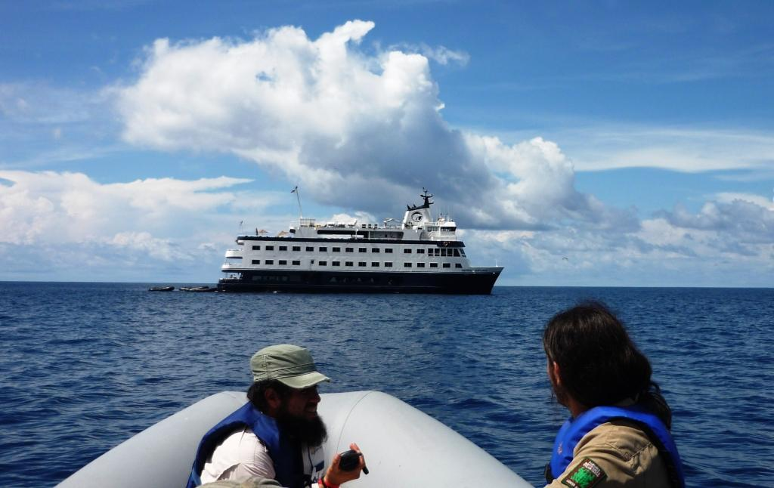

Slide 46
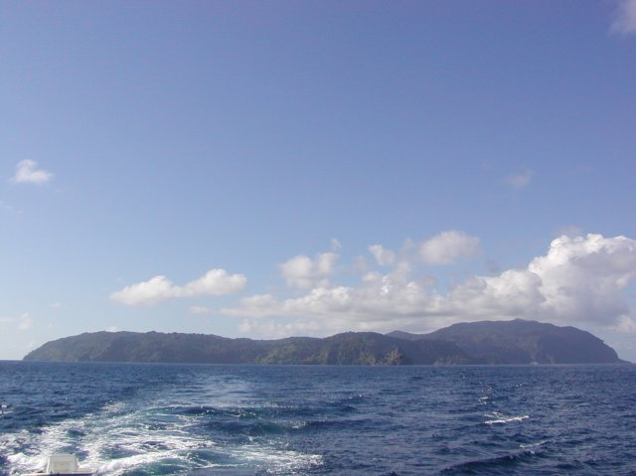

Slide 47
La tecnología confirma al historiador
El Lic. Raúl Arias Sánchez, quien en su tesis de historia demostró la existencia al menos del tesoro de Lima en la isla del Coco, dijo que ahora lo que él demostró con pruebas históricas, lo viene a ratificar la tecnología.
«Lo que yo opino con la entrevista de los rusos es que técnicamente especifica más con respecto a la primera carta, ya están describiendo la forma de los tesoros», comentó Arias Sánchez.
Analiza que en esta nueva nota están dando una ubicación de los tres puntos, «yo he sabido que había tres depósitos, esto confirma mi hipótesis en mi tesis, que los tesoros aun se encuentran allí», señaló. Dijo que le alegraba la posibilidad de poder recobrar esos tesoros. Pero argumento que un hecho digno de analizar es que pronto la isla del Coco será declarada Patrimonio Nacional, lo que haría inviables que puedan negociar el patrimonio».
«El proyecto de los rusos es lo mismo que he estado sugiriendo desde el año 94, solo que con el apoyo de Franklin Chang, la NASA nos podría ayudar sin costo alguno. Ahora al Gobierno le cabe retomar el proyecto y renegociarlo con la Nasa», sugirió.

Slide 48
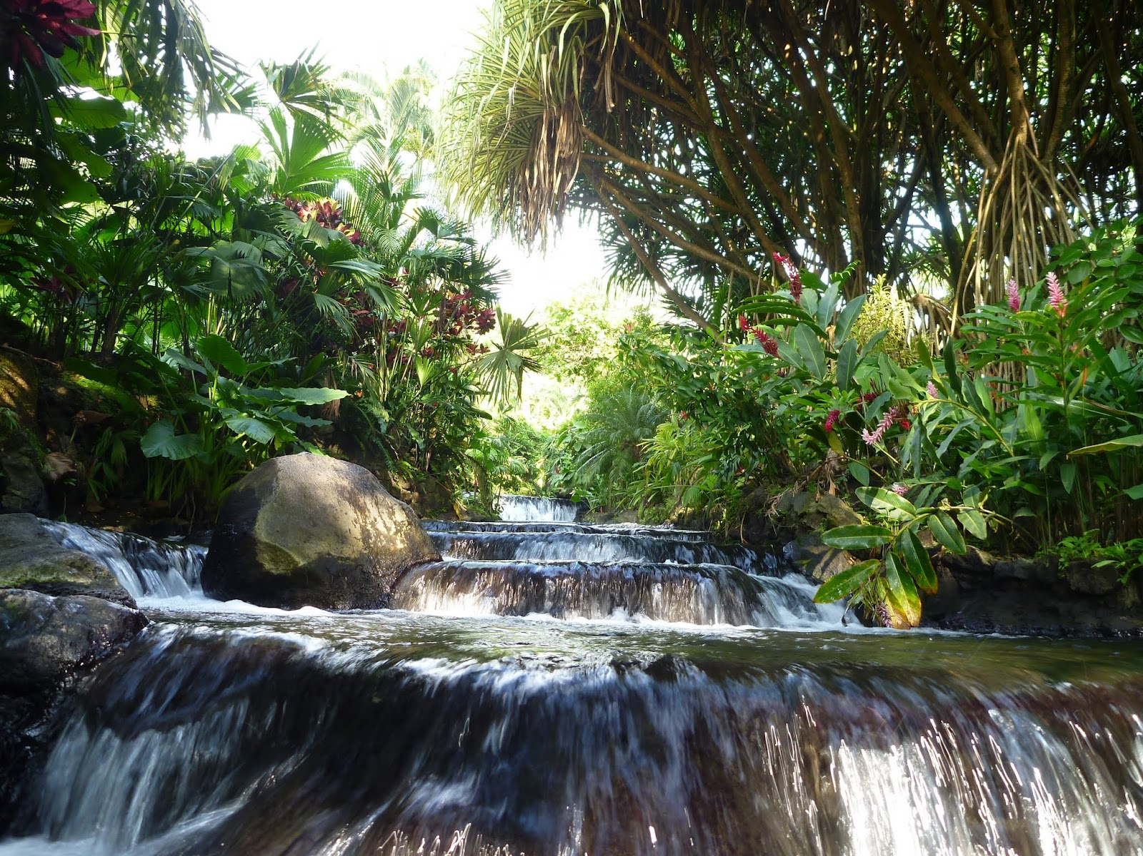

Slide 49
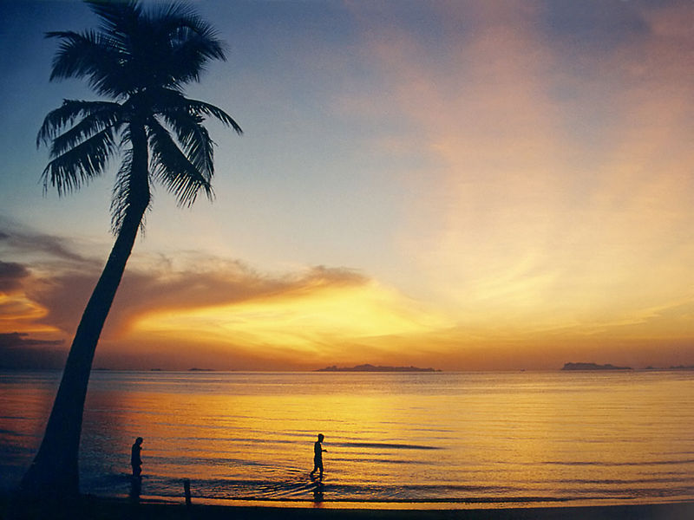

Slide 51


  UN FUERTE ABRAZO QUE TENGAS UN BUEN DIA
JOSE LUIS

Slide 52







¿Te ha gustado?
Puedes ver más entrando
Aquí
Además puedes recibir powerpoints en tu correo electrónico suscribiéndote aquí:

